Slide 1
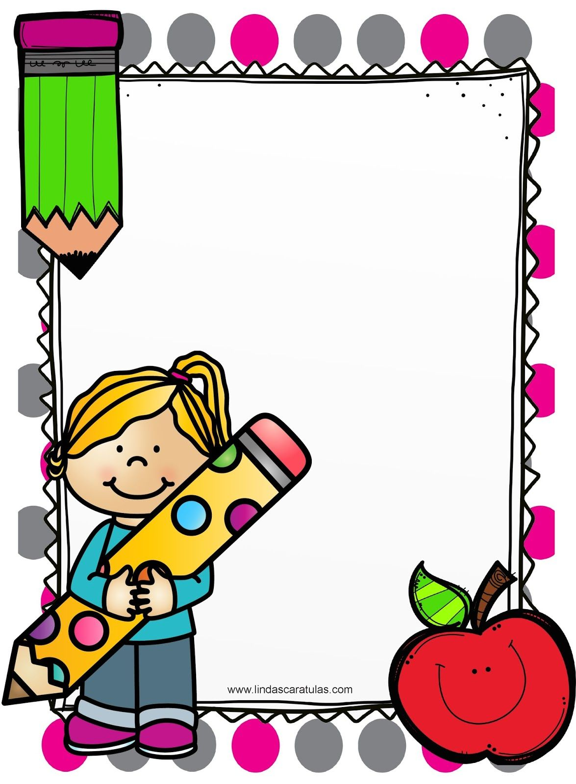
Notas
Científicas

Slide 2
Semana del 1 al 3 de junio 2021
Costumbres y tradiciones
Las personas de cada localidad festejan ciertas fechas en las que comparten y muestran sus valores. En algunas fiestas presentan bailes con la vestimenta típica de la región. Las costumbres son las formas en que se comporta y celebra una comunidad; como sus danzas, fiestas, comidas, idioma o artesanías.
Las tradiciones es la herencia de todas estas costumbres que los padres le transmiten a sus hijos ya sea de forma oral o escrita y pasan de generación en generación.
https://www.editorialmd.com/ver/costumbres-y-tradiciones-de-mexico#:~:text=Las%20costumbres%20son%20las%20formas,pasan%20de%20generaci%C3%B3n%20en%20generaci%C3%B3n.
Las costumbres y tradiciones son fiestas que se hacen en las comunidades, en diferentes fechas especiales para las personas, pueden identificarse con vestimentas, con bailables, todas las comunidades hacen festejos diferentes, como ferias, en donde hay puestos de comida, jueguitos, danzas, y se hace cada año, se les llama costumbre por que siempre se hacen esos festejos,

